Slide 1
Logica
13-14
F. orilia

Slide 2
Lezz. 12-13
Lunedì 4 Novembre 2013

Slide 3
NB: Conferenza di E. Boccardi su presentismo e teoria della relatività, mercoledì 6 Nov. ore 17, aula A

Slide 4
Esempio 3
Dopi i 2 esempi della scorsa lezione, discutiamo un terzo esempio di forma argomentativa esaminata col metodo delle tavole di verità
3.18, p. 74: forma VALIDA

Slide 5
Decidibilità della log. prop.
Le tavole di verità forniscono un criterio rigoroso e completo per determinare la validità o invalidità delle forme argomentative della logica proposizionale, così come per determinare la tautologicità, la contingenza vero-funzionale o l’inconsistenza di singole fbf. Esse costituiscono pertanto un vero e proprio algoritmo, cioè un test determinabile con precisione, eseguibile da un computer, e tale da fornire sempre un responso in un numero finito di operazioni finite.
Quando esiste un algoritmo in grado di stabilire se le forme argomentative esprimibili in un sistema formale siano valide o no, il sistema in questione è detto decidibile. Le tavole di verità, in tal modo, garantiscono la decidibilità della logica proposizionale.

Slide 6
Alberi di refutazione
Forniscono un altro algoritmo, più rapido.
E' un metodo basato sul "ragionamento per assurdo": neghiamo la conclusione e verifichiamo se in tutti le situazioni possibili emerge una contraddizione.
Per fare questa verifica cerchiamo esaustivamente tutte le situazioni (tutti i modi) in cui premesse + conclusione negata possono essere vere, scomponendo (mediante regole) le formule complesse fino ad arrivare a lettere enunciative e lettere enunciative negate

Slide 7
Ricerca di tutte le situazioni: esempio
Consideriamo: (P & Q), (P v ∼ Q)
ci sono due situazioni (identificate attraverso lettere enunciative e lettere enunciative negate)
(1) sono veri sia "P" che "Q" ed è vero " P"
(2) sono veri sia "P" che "Q" ed è vero " ∼ Q" (IMPOSSIBILE!)
(NB: A rigore ci vogliono le virgolette, ma spesso le evitiamo per brevità)
Procedendo in questo modo costruiamo un albero rovesciato. Quando ci sono due opzioni, costruiamo due rami distinti

Slide 8
Proviamo ...
Illustriamo il metodo con un esempio.
Seguiremo delle regole meccaniche riassunte nella tavola 3.2 a p. 90.
NB: E' opportuno numerare tutte le righe che via via si vanno aggiungendo. NON lo faremo in questo primo esempio.

Slide 9
Esercizio risolto 3.25
Costruire un albero di refutazione per stabilire se la forma seguente è valida:
P ∨ Q, P ∨ ∼Q |– ∼∼P

Slide 10
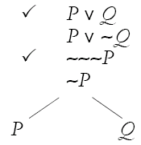
Soluzione (1 di 3)
Cominciamo formando una lista composta dalle premesse e dalla negazione della conclusione:
P ∨ Q
P ∨∼Q
∼∼∼ P
La formula ‘∼∼∼ P’ è equivalente alla più semplice ‘∼P’, di conseguenza possiamo segnarla e scrivere ‘∼P’ in fondo alla lista. Poi segniamo
‘P ∨ Q’ ed evidenziamo le sue possibilità di verità tracciando due rami:
Continua nella
pagina seguente

Slide 11
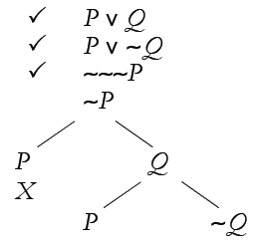
Soluzione (2 di 3)
Il cammino di sinistra contiene sia ‘P’ che ‘∼P’, quindi lo chiudiamo con una ‘X’. Quello di destra, invece, resta aperto. Lo estendiamo con due rami, corrispondenti alle situazioni in cui ‘P ∨∼Q’ (che non avevamo ancora segnato) può essere vera:
Continua nella
pagina seguente

Slide 12
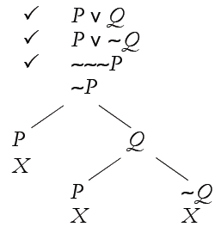
Soluzione (3 di 3)
A questo punto notiamo che entrambi i cammini così ottenuti contengono formule fra loro inconsistenti: il primo contiene ‘P’ e ‘∼P’; il secondo ‘Q’ e ‘∼Q’. Questo vuol dire che possiamo chiudere anche questi due cammini con una ‘X’:
Questo è l’albero completo. Dal momento che il tentativo di refutazione fallisce lungo tutti i cammini, la forma argomentativa originale è valida.

Slide 13
Il metodo degli alberi di refutazione (i)
Per verificare la validità di una forma argomentativa mediante gli alberi di refutazione, si comincia formando una lista composta dalle sue premesse e dalla negazione della sua conclusione.
Si procede, scomponendo ogni fbf della lista mediate regole precise, sino a ottenere soltanto lettere enunciative o negazioni di lettere enunciative.

Slide 14
Il metodo degli alberi di refutazione (ii)
Se si trova qualche assegnazione di un valore di verità alle lettere enunciative che rende vere tutte le fbf della lista, allora risulta che rispetto a quell’assegnazione sono vere sia le premesse della forma argomentativa sia la negazione della conclusione, che quindi è falsa. In questo modo la forma è stata refutata e possiamo sancirne l’invalidità.
Se invece la ricerca non permette di scoprire alcuna assegnazione di un valore di verità alle lettere enunciative che renda vere tutte le fbf della lista, allora il tentativo di refutazione è fallito: la forma è valida.

Slide 15
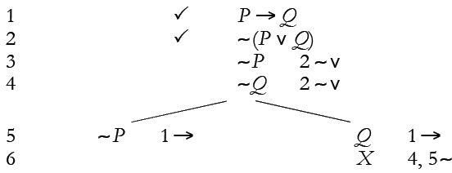
Esercizio risolto 3.29
Costruire un albero di refutazione per stabilire se la forma seguente è valida:
P → Q |– P ∨ Q
Soluzione
La regola della disgiunzione negata si applica alla riga 2 per ottenere le righe 3 e 4. Il cammino aperto nell’albero terminato indica che la forma è invalida e che ogni situazione in cui sia ‘P’ che ‘Q’ sono false è un controesempio.

Slide 16
Il metodo definito precisamente (i)
Un albero di refutazione è un’analisi nella quale una lista di enunciati viene scomposta in lettere enunciative o loro negazioni, che rappresentano i modi in cui i membri della lista originale possono essere veri. Dal momento che i modi in cui un’asserzione complessa può essere vera dipendono dagli operatori logici che contiene, formule contenenti operatori differenti vengono scomposte in maniera differente.

Slide 17
Il metodo definito precisamente (ii)
Tutte le fbf complesse appartengono a una delle dieci categorie seguenti:
Negazione Negazione negata
Congiunzione Congiunzione negata
Disgiunzione Disgiunzione negata
Condizionale Condizionale negato
Bicondizionale Bicondizionale negato
In corrispondenza a ciascuna categoria esiste una regola per estendere gli alberi di refutazione (v. p. 90)

